Slide 1
Государственное бюджетное общеобразовательное учреждение
«Шумихинская специальная (коррекционная) школа-интернат»

Slide 2
Составитель:
педагог-библиотекарь
Мордвинцева Людмила Николаевна
Программа развития библиотеки «Создание развивающей системы библиотеки в специальной (коррекционной) школе для детей с интеллектуальными нарушениями с помощью новых педагогических технологий»
Срок реализации:
январь 2021 г. – май 2023 г.

Slide 3
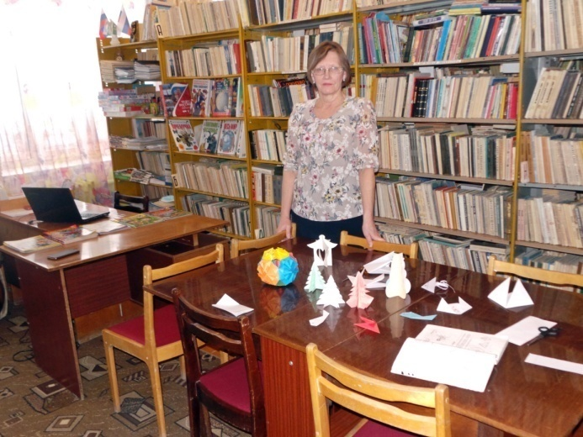
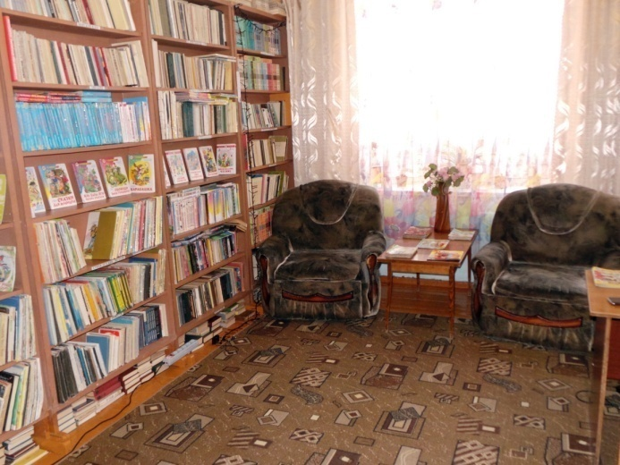
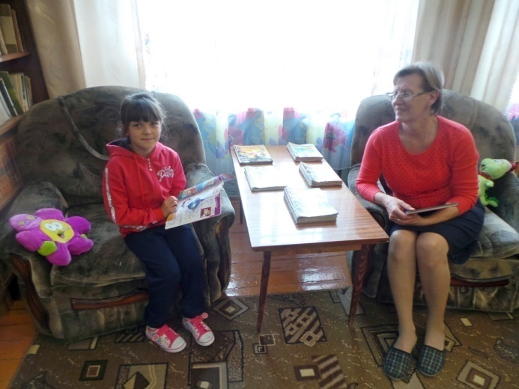
Общие сведения о библиотеке
В ГБОУ «Шумихинская школа-интернат» в 2020-2021 учебном году обучается 69 детей с ограниченными возможностями здоровья, работает 65 сотрудников.
Число читателей школьной библиотеки: 69 детей, 41 взрослый.
Библиотека находится на втором этаже школьного здания, ее площадь составляет 49,8 кв. метров. Помещение оборудовано мягкой и корпусной мебелью, стеллажами для книг. Имеются телевизор, компьютер. Используются для работы сеть Интернет, мультимедийное оборудование. Формируется медиатека.
Оборудовано 10 посадочных мест.
Книжный фонд библиотеки — 18041 экземпляр, из них 2395 экземпляров учебников и учебных пособий.

Slide 4
Проблемы библиотеки
расположение школьной библиотеки в приспособленном помещении небольшой площади по причине незавершенной реконструкции школы-интерната;
недостаточное финансирование для реализации потребностей школьной библиотеки.

Slide 5
Нормативно-правовая база программы
Конвенция ООН «Конвенция о правах ребёнка»;
Конституция Российской Федерации;
ФЗ от 29.12.2012 г. № 273-ФЗ «Об образовании в Российской Федерации»;
ФЗ от 24.07.1998 г. №124 – ФЗ «Об основных гарантиях прав ребёнка в Российской Федерации»;
Федеральный государственный образовательный стандарт образования обучающихся с умственной отсталостью (интеллектуальными нарушениями);
ФЗ от 29.12.1994 г. № 78-ФЗ «О библиотечном деле»;
ФЗ от 25.07.2002 г. № 114-ФЗ «О противодействии экстремистской деятельности»;
ФЗ от 29.12.2010 г. № 436-ФЗ «О защите детей от информации, причиняющей вред их здоровью и развитию»;
Устав ГБОУ «Шумихинская школа–интернат».

Slide 6
Программа развития библиотеки
Представляет собой
Включает
Предполагает
стратегический
документ
систему действий,
направленную на
достижение цели
переход в
инновационный
режим
жизнедеятельности

Slide 7
Цель программы
Создание в библиотеке информационной, культурно-творческой и психологически комфортной среды, способствующей развитию информационной культуры, коммуникативных навыков, творческого и духовно-нравственного потенциала и, в целом, социокультурной адаптации детей и подростков с ограниченными возможностями здоровья, используя потенциал дополнительного образования на базе новых педагогических технологий.

Slide 8
Задачи
Повысить качество информационных и культурно-досуговых услуг, предоставляемых библиотекой детям и подросткам с ограниченными возможностями здоровья.
Активно содействовать социокультурной адаптации и социальной интеграции адресатов программы.
Расширить информационные и материальные ресурсы библиотеки для более полного удовлетворения информационных и общекультурных потребностей детей и подростков с ограниченными возможностями здоровья.
Укрепить имеющиеся и наладить новые партнерские связи с образовательными учреждениями, общественными организациями для совместной работы по преодолению социальной изоляции детей с особенностями развития.

Slide 9
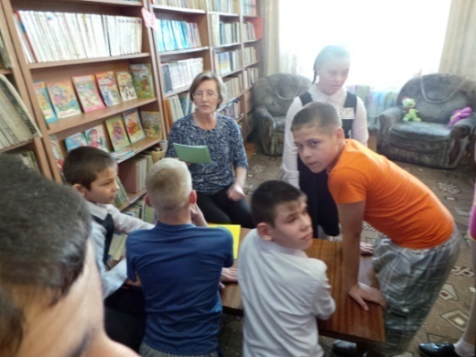
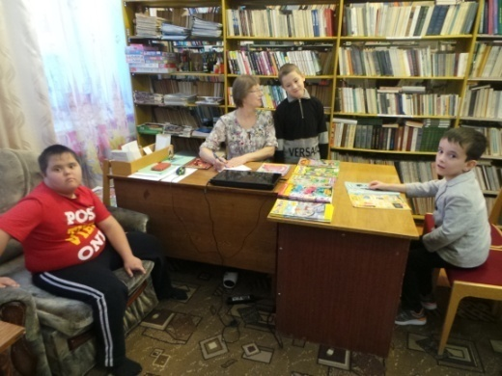
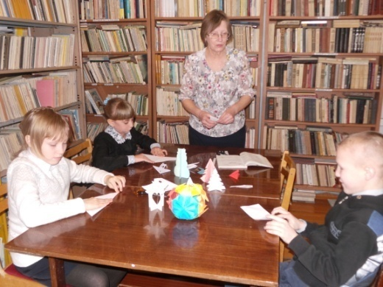
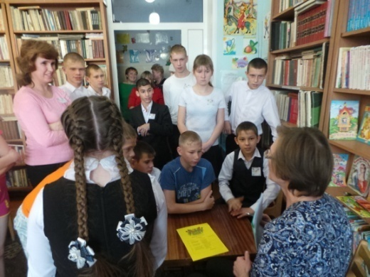
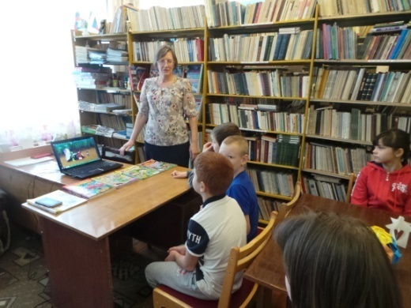
Основные направления деятельности
Обеспечение учебного процесса и руководство чтением школьников.
Создание информационно-библиотечной среды для воспитания и образования детей с ограниченными возможностями здоровья со специальными библиотечными и информационными средствами.
Оказание поддержки всем категориям пользователей в решении информационных задач, возникающих в процессе учебной, профессиональной и внеурочной деятельности.
Внедрение в воспитательный процесс школьной библиотеки оригамотехнологии.
Организация привлечения обучающихся коррекционной школы к участию в конкурсах, викторинах, фестивалях различного уровня.

Slide 10
Источники финансирования | Средства областного бюджета, дополнительно привлеченные средства (спонсорские средства, добровольные пожертвования).
Этапы реализации программы | 1 этап – исследовательский (январь 2021 г.). 2 этап – организационный (февраль 2021 г.). 3 этап – реализация плановых мероприятий (2021-2023 гг.). 4 этап – заключительный (май 2023 г.).
Ожидаемые результаты | Интеграция детей с ОВЗ в общество. Достаточный уровень развития, формирования и коррекции личностных качеств; развития умений, способностей обучающихся. Сформированность способности подростков к самораскрытию и самореализации.

Slide 11
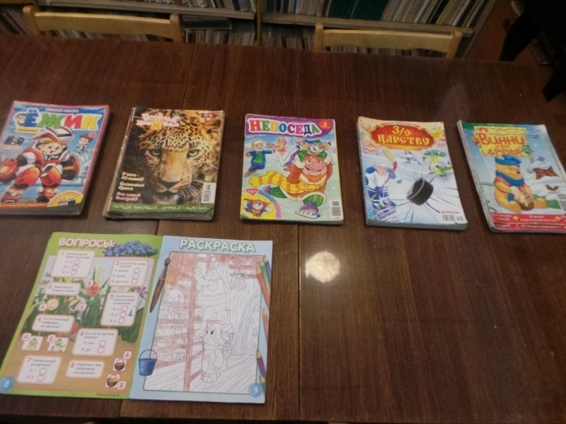
Партнёры и спонсоры
Наши партнёры:
Шумихинский районный отдел культуры;
Шумихинская центральная районная библиотека;
Шумихинский районный Дом культуры;
Шумихинский районный краеведческий музей;
Шумихинский Центр развития творчества.
Наши спонсоры:
Администрация города Шумиха;
Администрация Шумихинского района;
«Почта России» в городе Шумиха;
Челябинское региональное управление Центра внутреннего контроля "Желдорконтроль"
Благотворительное сообщество города Москва.
Спонсоры оказывают благотворительную помощь в виде подписки на периодические издания, дарения новых книг для школьной библиотеки.

Slide 12
Мероприятия библиотеки с детьми, педагогами и родителями и участие педагога-библиотекаря в общешкольных мероприятиях

Slide 13
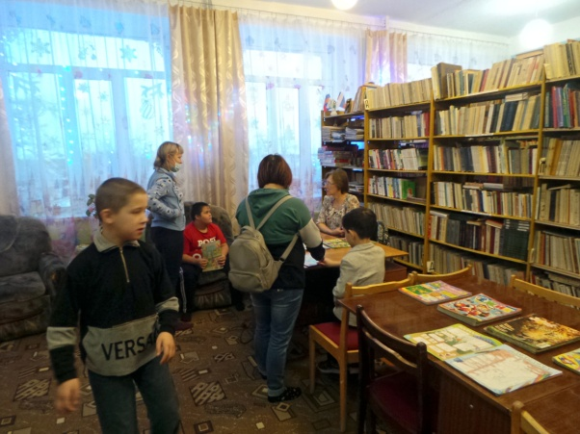
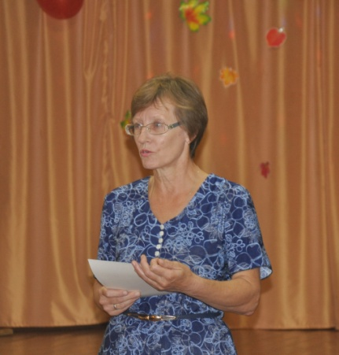
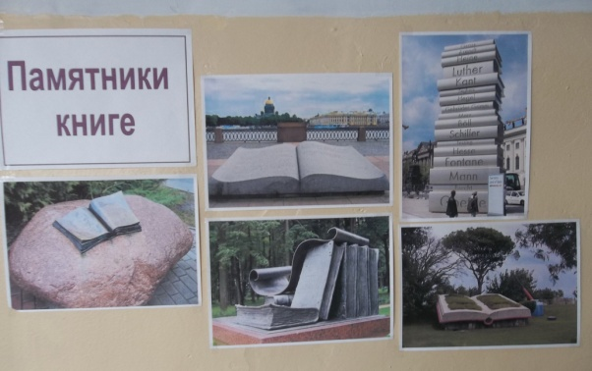
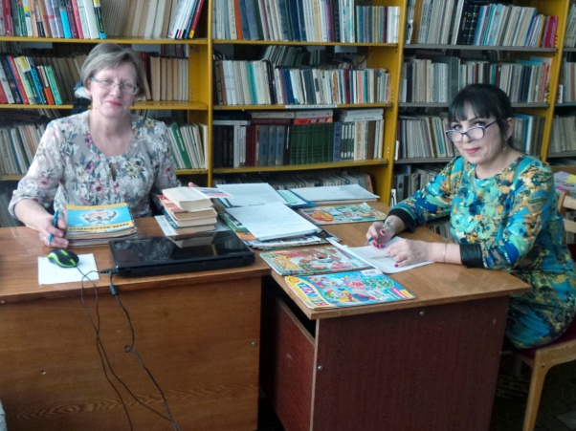
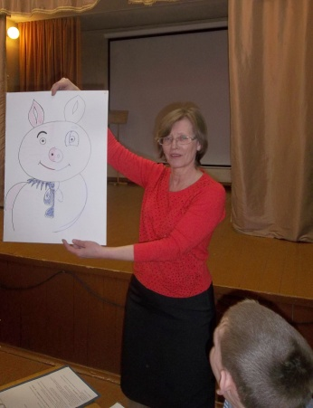
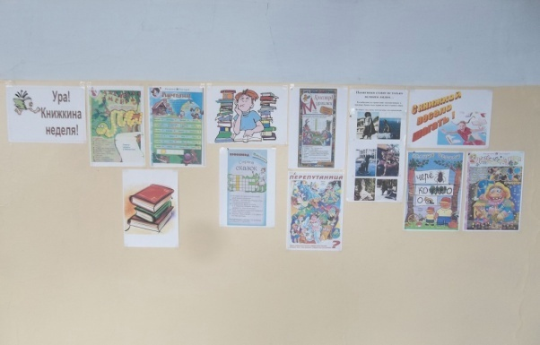
Взаимосвязь
с родителями
Выставка
«Памятники книге»
Выступление на
педагогическом совете
Консультирование
педагогов
«Книжкина неделя»
Нарисуй героя книжки

Slide 14
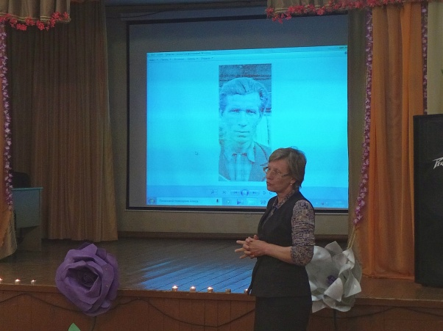
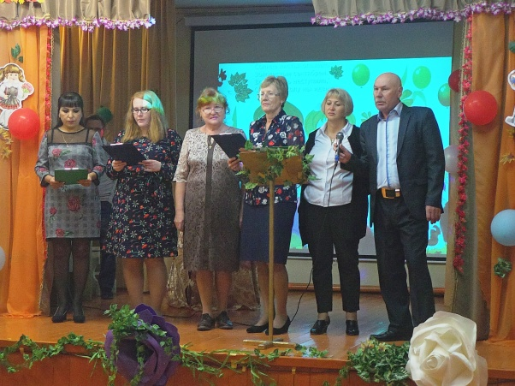
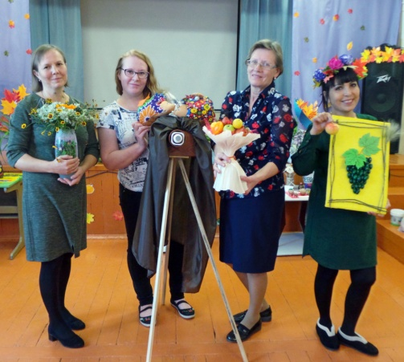
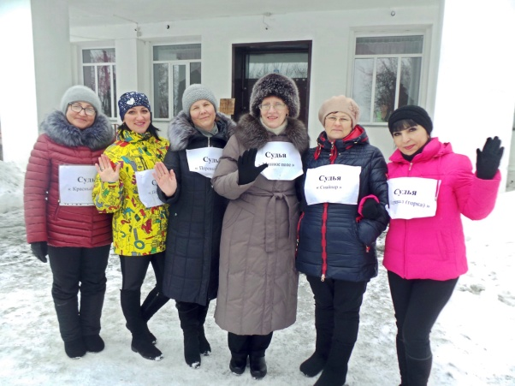
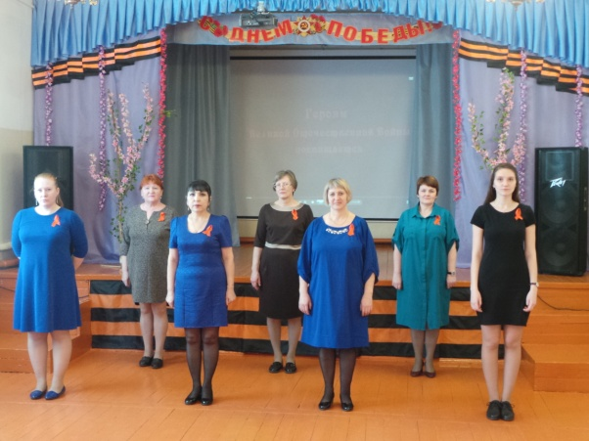
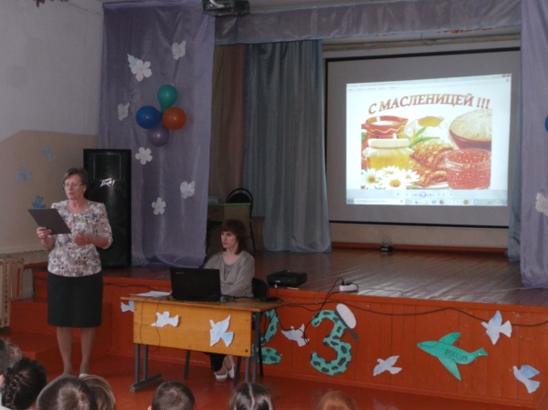
Свеча памяти
Участие в концерте
1 сентября
Участие в
«Осеннем бале»
Участие в школьной
«Зарнице»
Участие во
Всероссийском конкурсе
«Песни о главном»
«Широкая масленица»

Slide 15
Цитата дня: «Хочешь чего-то добиться , действуй!»
Спасибо за внимание!

